Slide 1
기술/IT 및 가치관 변화 워드클라우드
KYOBO
교보문고 베스트셀러 자료집
21700097 김민주

Slide 2
Contents
1. 주제
2. 데이터 가져오기
3. 데이터 가공
4. 데이터 수집/가공 어려움
5. 시각화

Slide 3

1. 주제

Slide 4

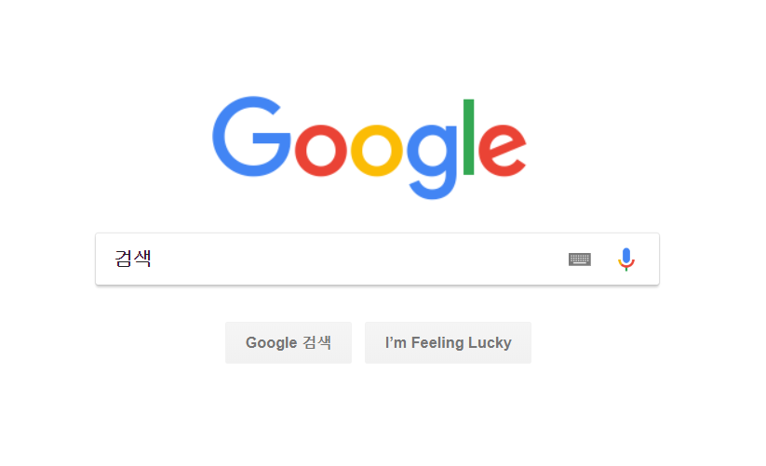
1. 주제
Notes:
여러분은 어떤 책을 읽으시나요?
또 어떨 때에, 책을 구매하시나요?
책을 선정해서 읽는 다는 것은 검색과 다르게, 개인이 정말 집중해서 읽어야 하는 분야, 깊이 있는 개인의 관심사를 보여줍니다.

Slide 5


1. 주제
관심사
Notes:
여러분은 어떤 책을 읽으시나요?
어떨 때에, 책을 구매하시나요?
책을 선정해서 읽는 다는 것은 검색과 다르게, 개인이 정말 집중해서 읽어야 하는 분야, 깊이 있는 개인의 관심사를 보여줍니다.

Slide 6
1. 주제
2016
2017
2018
기술/IT
가치관
기술/IT
가치관
기술/IT
가치관
Trend
Notes:
따라서 저는, 교보문고의 베스트 셀러 책 제목을 통해서 자기계발서 및 기술/컴퓨터의 Trend 변화를 살펴보고자 합니다

Slide 7
2. 데이터 Get

Slide 8
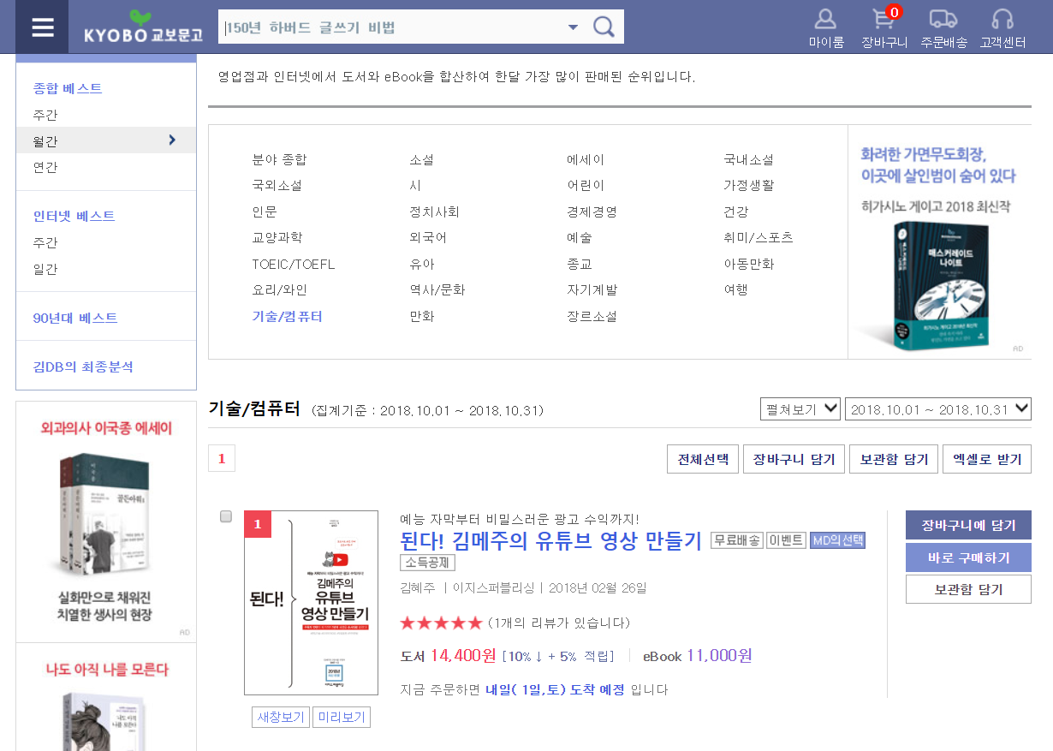
2. 데이터 get
1. 엑셀로 파일 받기

Slide 9
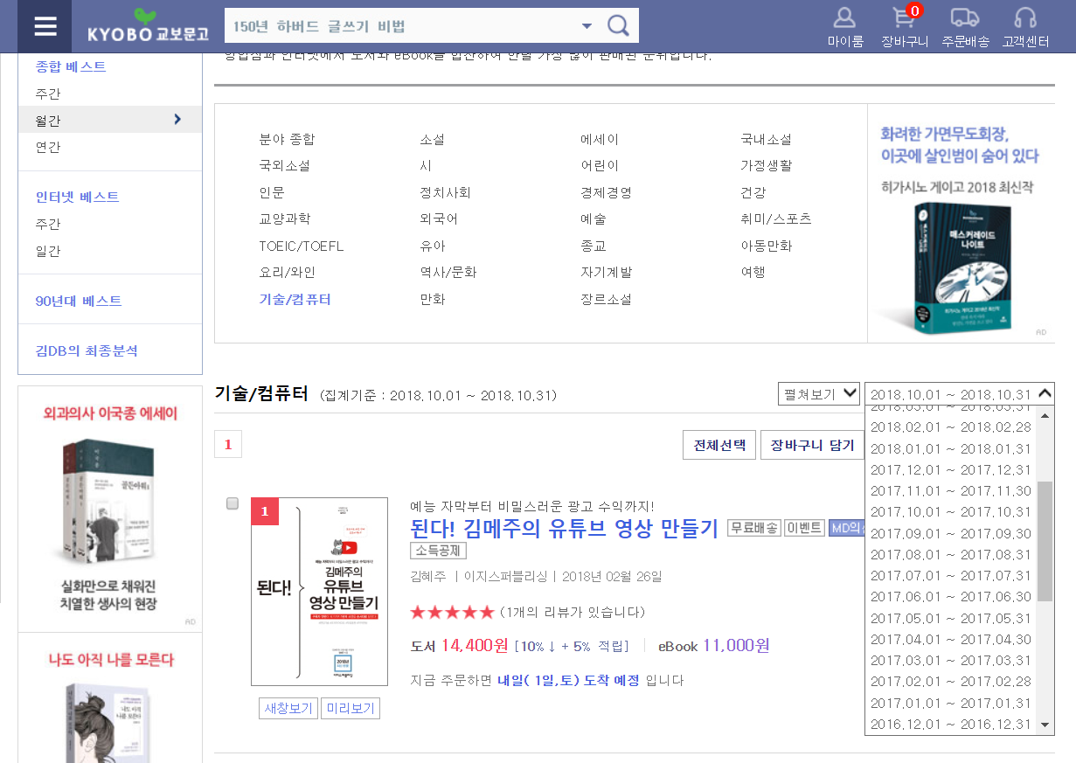
2. 데이터 get

Slide 10
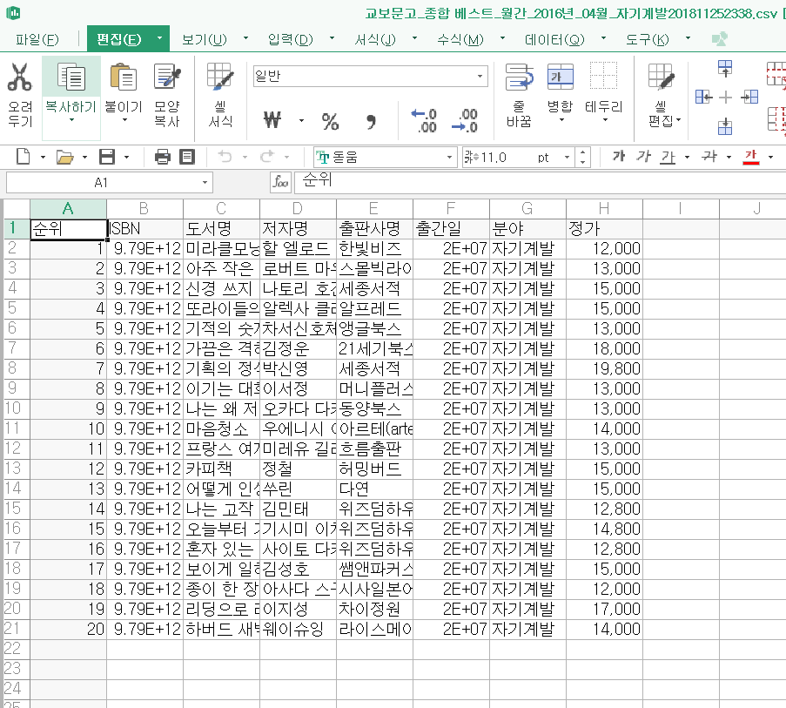
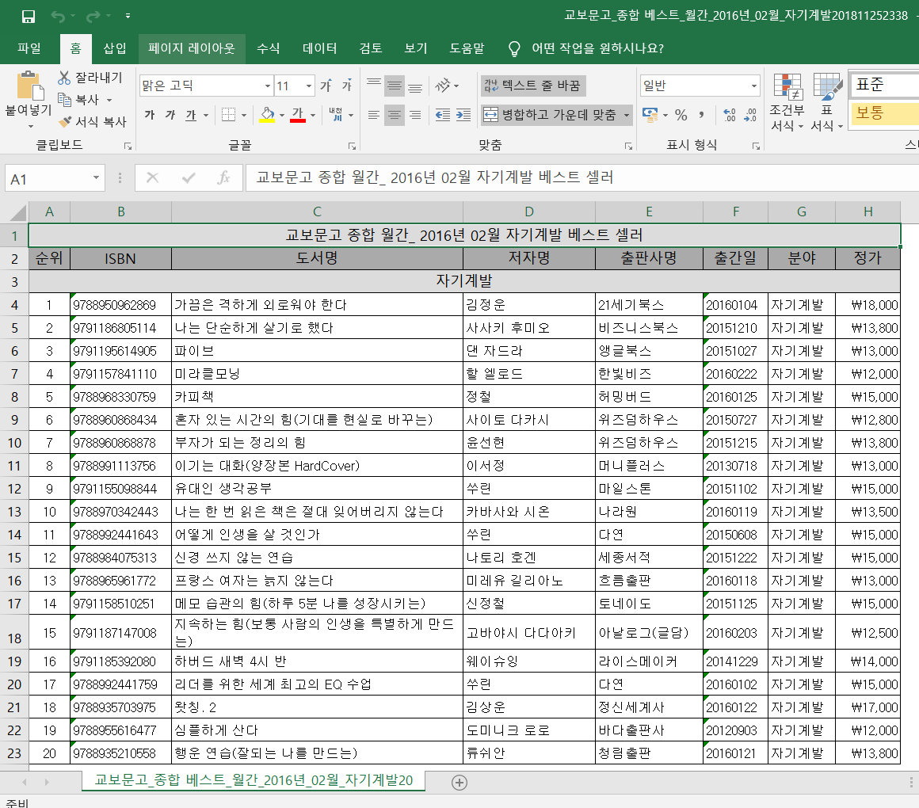
2. 데이터 get
2. xls -> csv
파일로 전환
Notes:
XLS 파일 = 한글 이름의 파일을 읽어드릴 때, 오류 발생하고 데이터 가공이 쉽지 않다.

Slide 11
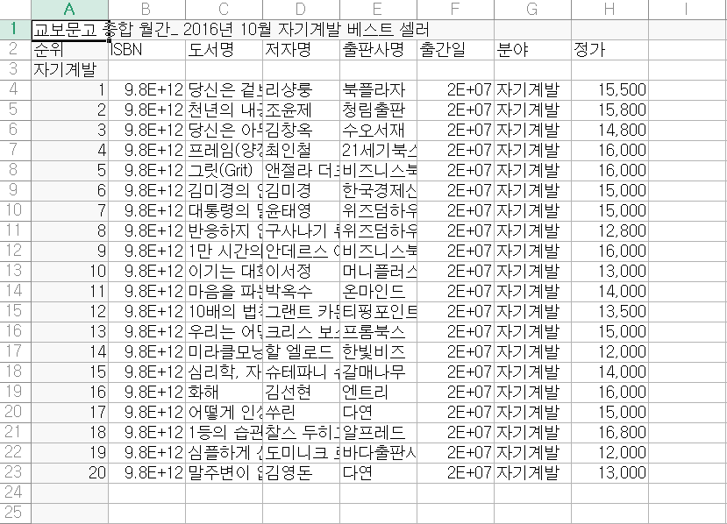
2. 데이터 get
3. 불필요한 행 삭제
Notes:
XLS 파일 = 한글 이름의 파일을 읽어드릴 때, 오류 발생하고 데이터 가공이 쉽지 않다.

Slide 12
3. 데이터 가공

Slide 13
3. 데이터 가공
1. 파일 읽어 들이기
2. 같은 카테고리를 가진 파일을 합치기(정규 표현식)
3. CSV 파일 중, ‘도서명’ 열만 가져오기
4. 의미 있는 단어 추출하기

Slide 14
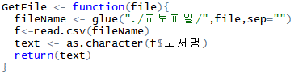
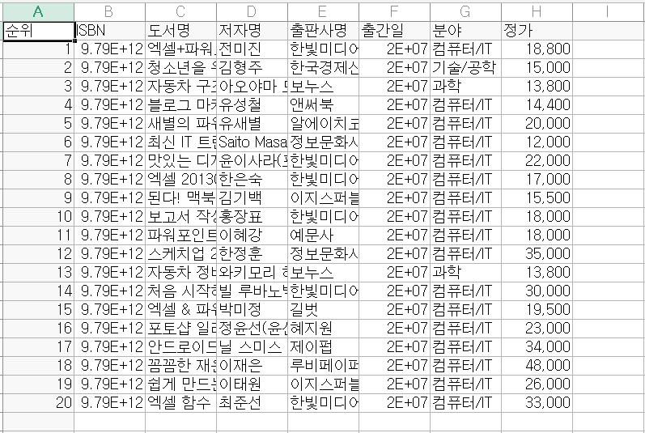
3. 데이터 가공
파일 읽어 들이기
-> read.csv
-> return : f$도서명
파일 읽어 들이기
-> read.csv
-> return : f$도서명

Slide 15
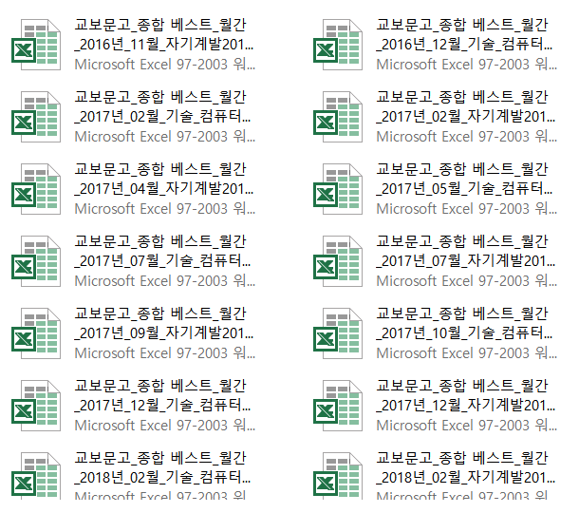
3. 데이터 가공
2. 제목 별 분류
-> 같은 카테고리를 가진 제목
분류 기준(6가지)
년도\분류 | 기술/IT | 자기계발
2016년 | 기술 | 자기계발
2017년 | 기술 | 자기계발
2018년 | 기술 | 자기계발

Slide 16
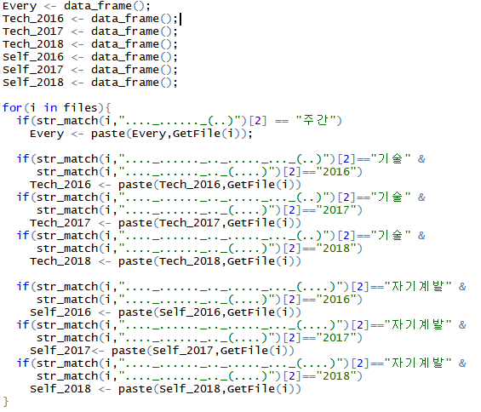
3. 데이터 가공
2. 제목 별 분류
-> 정규식 표현 사용

Slide 17
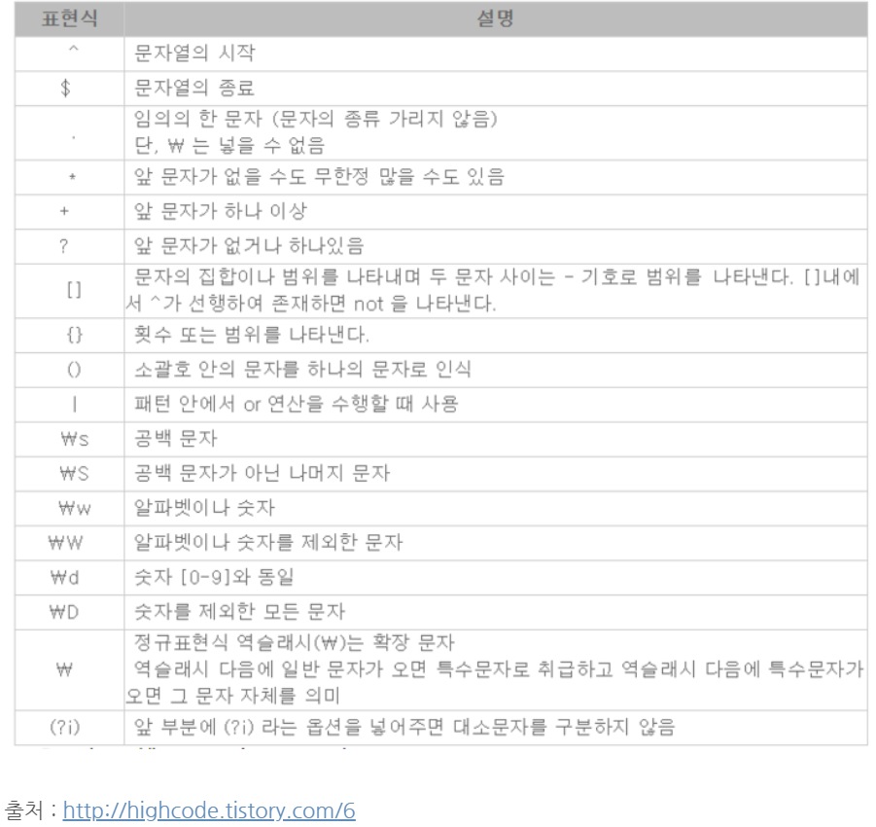
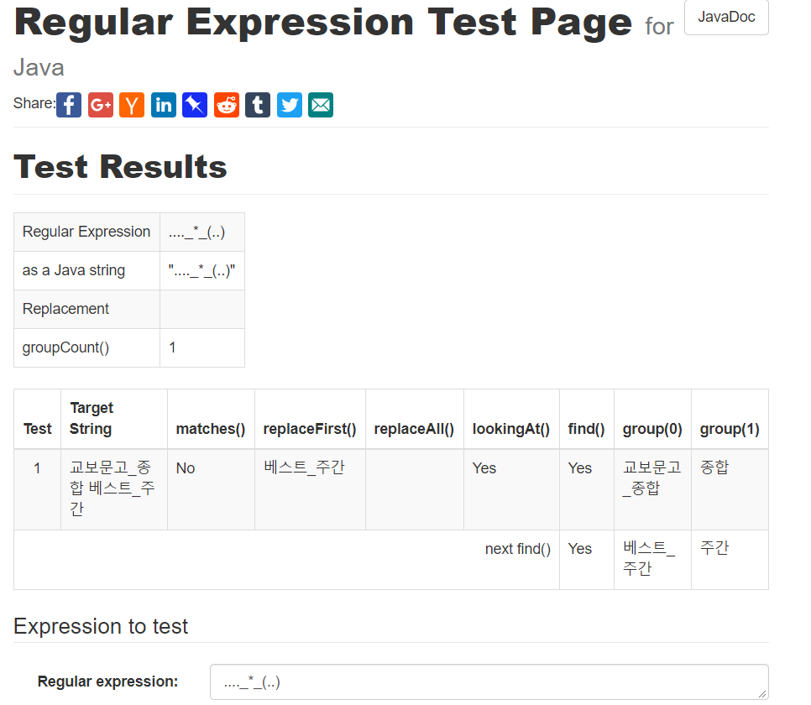
3. 데이터 가공
교보문고_주간
...._(..)
참고 자료_정규식 표현
http://www.regexplanet.com/advanced/java/index.html

Slide 18
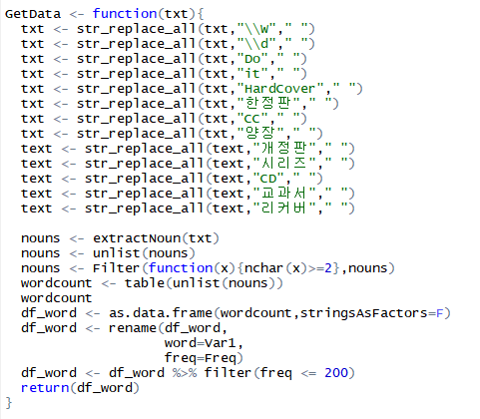
3. 데이터 가공
3. 의미 있는 단어 추출
-> 특수문자
-> 숫자
-> 1글자(나,너,판…)
-> 출판사 이름
삭제.

Slide 19
4. 데이터 수집/가공 어려움

Slide 20
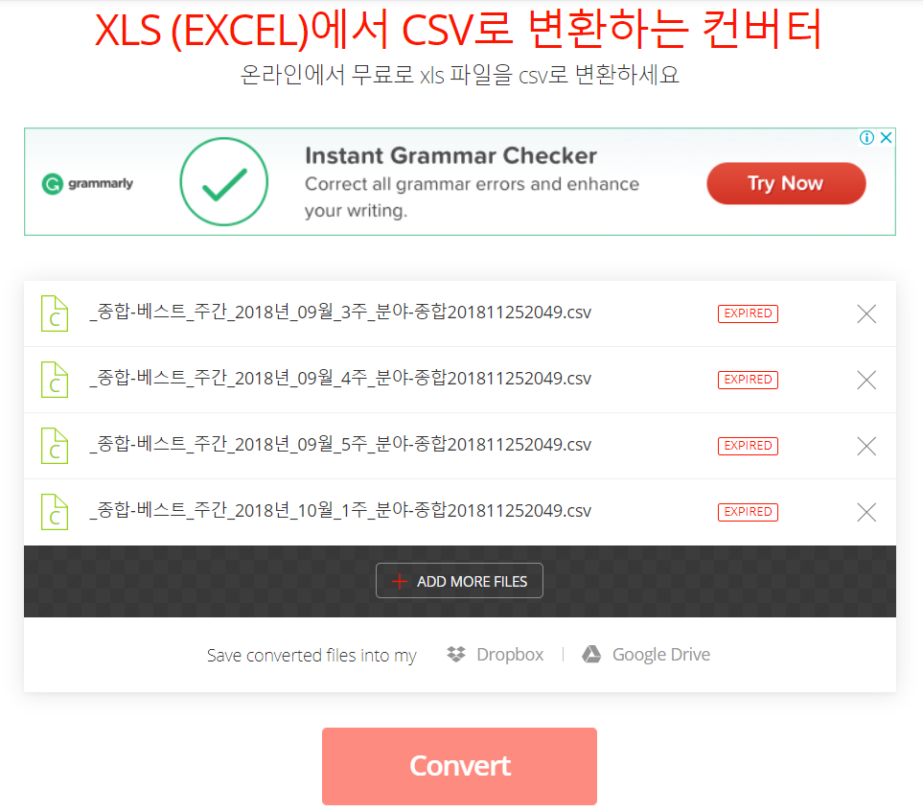
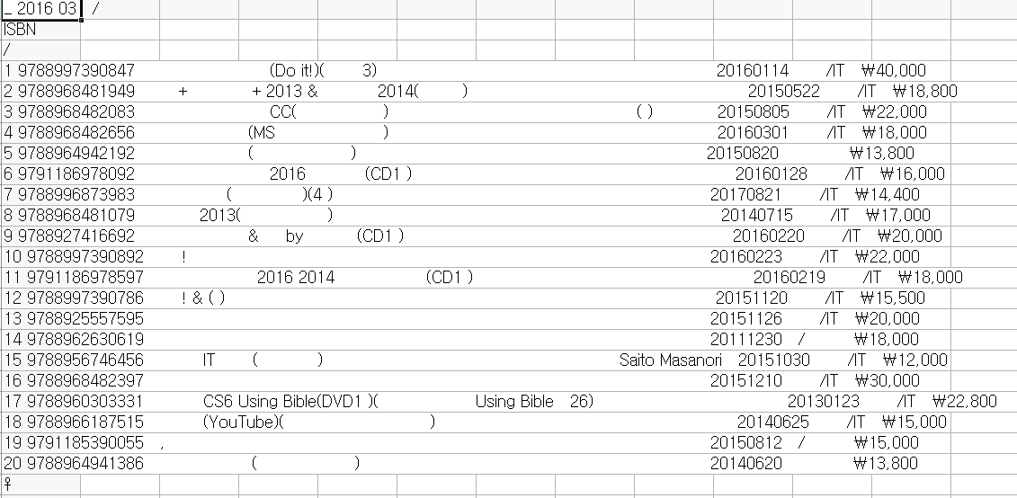
4. 수집의 어려움
1. Xls -> CSV 전환
파일 깨짐 problem

Slide 21
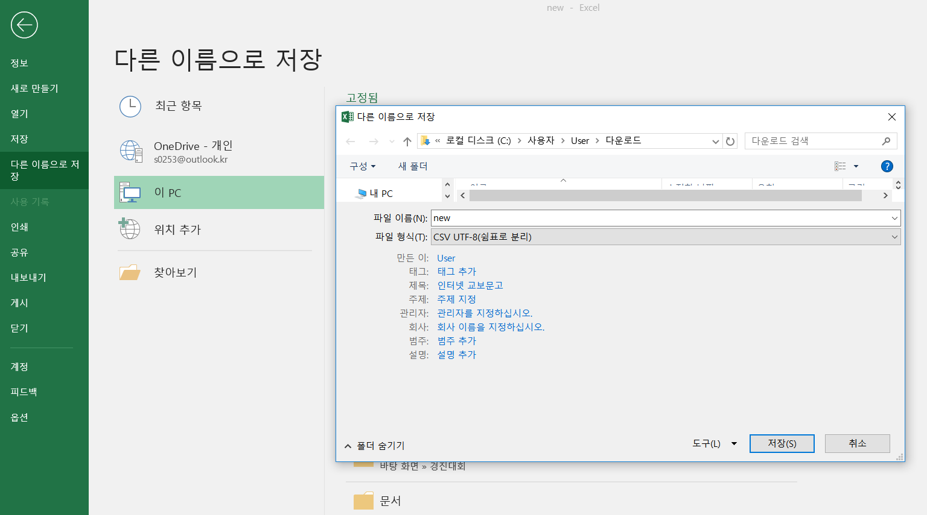
4. 수집의 어려움
x 109번

Slide 22
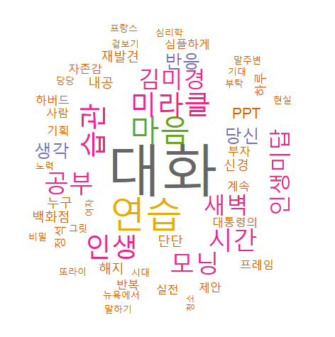
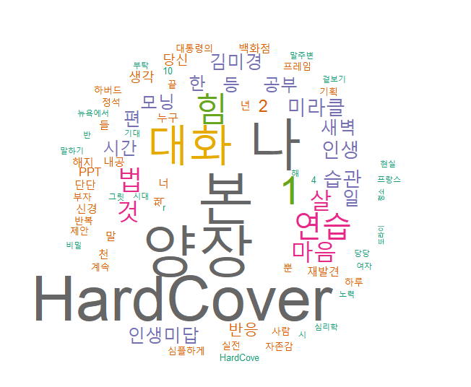

4. 가공의 어려움
2. 의미 있는 단어 추출
2글자 이상의 단어만
추출 해야 한다!
초기 Data
1차 가공 Data

Slide 23
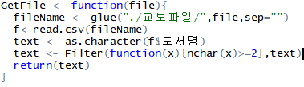
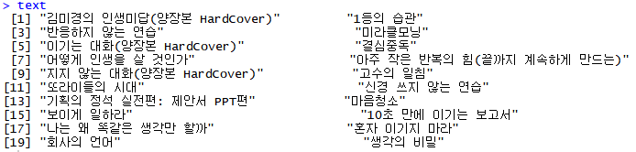
4. 가공의 어려움
2. 의미 있는 단어 추출
1차 시도_도서명

Slide 24
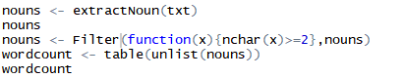
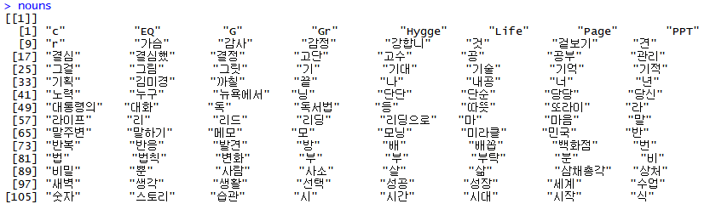
4. 가공의 어려움
2. 의미 있는 단어 추출
2차 시도_단어

Slide 25
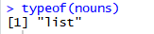
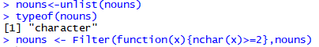
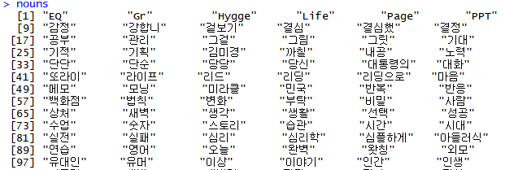
4. 가공의 어려움
2. 의미 있는 단어 추출
3차 시도_vector
unlist()
-> Vector 형식으로 전환

Slide 26
5. 시각화

Slide 27
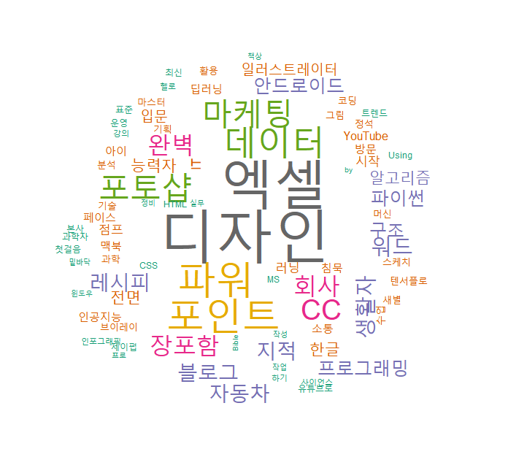
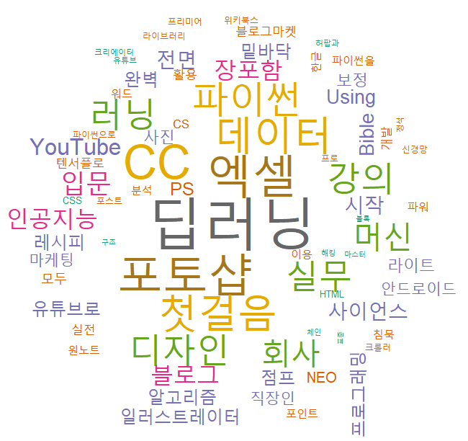
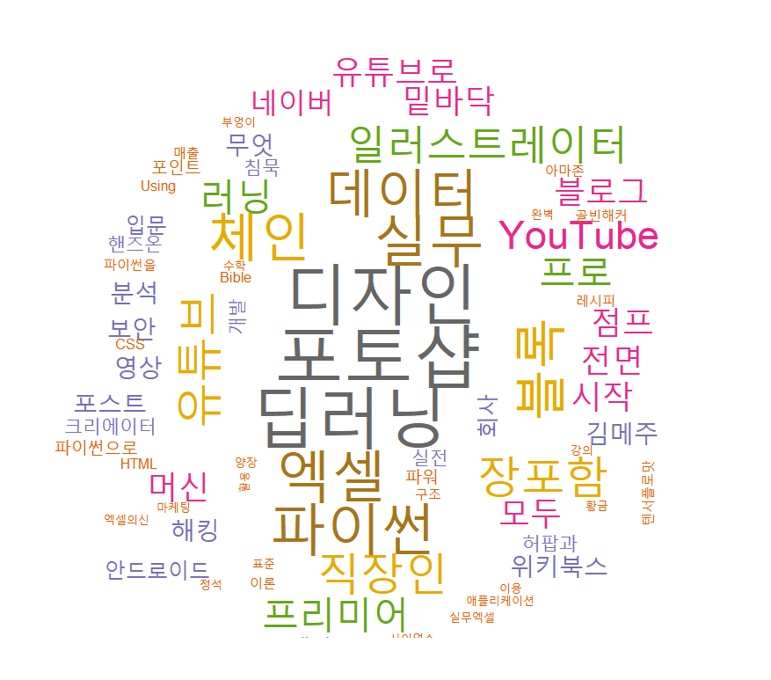
5. 시각화
2016
2017
-기술/IT 변화
2018
Notes:
빠르게 변화한다.

Slide 28
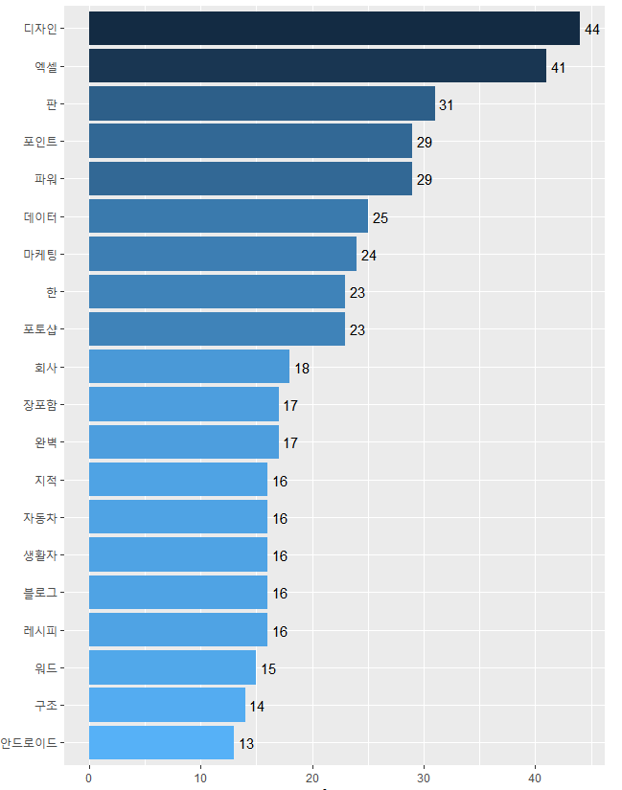
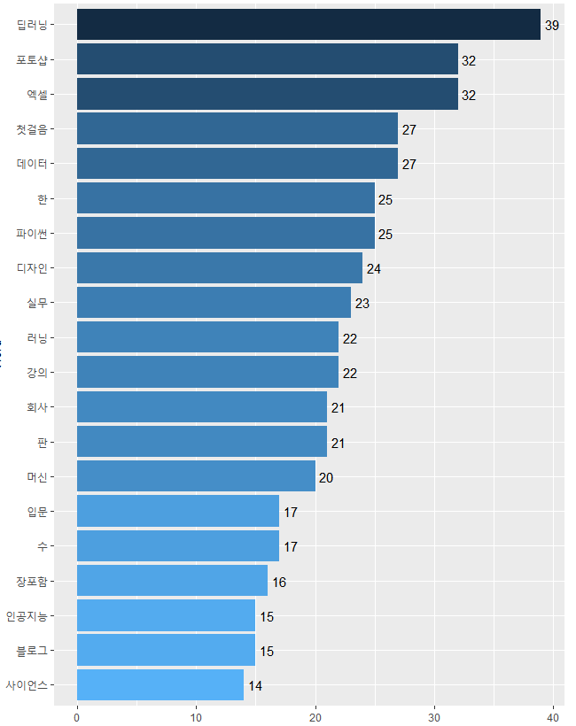
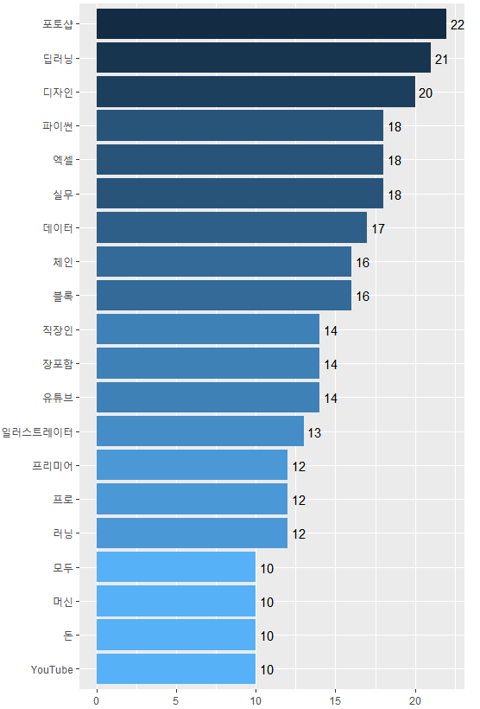
5. 시각화

Slide 29
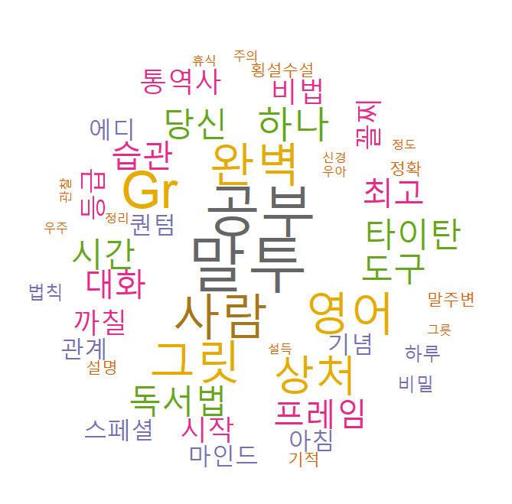
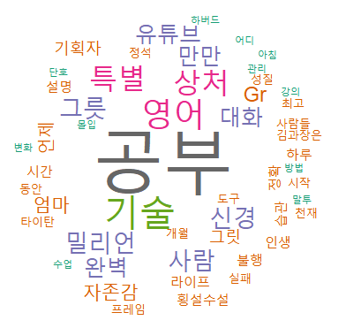
5. 시각화
2016
2017
-자기계발서 변화
2018

Slide 30
Thank you

Slide 31
Q&A

